Slide 1
 | 1 | 2 | 3 | 4 | 5 | 6
 |  |  |  |  | − |  | 
Entwickeln neuer Tools | Erstelle neue JS-Datei in Ordner /tools | Implementiere dein Tool anhand des Tool Templates | Implementiere die destructor() Funktion | Füge dein Tool dem Bookmarklet hinzu, indem du in der /perf-bookmarklet.js am Ende scalePerformanceBar.addTool() aufrufst | Füge dein Tool der Dokumentation hinzu unter Implementierung > Eingebundene Tools | Füge dein Tool dem Readme auf Github hinzu
Integrieren vorhandener Tools | Kopiere Tool Datei in den /tools Ordner | Passe das Tool an das Tool Template an

Slide 2
Als Schnittstelle für die Interaktion zwsichen dem Bookmarklet und den Tools dient die Klassenstruktur von /tools/tool_template.js


Tools
(/tools/toolName.js)

Bookmarklet
(/perf-bookmarklet.js)

Slide 3
Developmentfolder

Testfolder

Publicfolder


Slide 4
Developmentfolder

Testfolder

Publicfolder


Alles in den Testfolder kopieren

Slide 5
Developmentfolder

Testfolder

Publicfolder


TESTEN

Slide 6
Developmentfolder

Testfolder

Publicfolder


Alles in den Publicfolder kopieren

Slide 7
ScalePerformanceBarClass
BookmarkletReadme
ScalePerformanceApi
1
BookmarkletPopup
1
„MyTool“

Slide 8
ScalePerformanceBarClass
BookmarkletPopup

Slide 9
ScalePerformanceBarClass
BookmarkletReadme
ScalePerformanceApi
BookmarkletPopup

Slide 10
ScalePerformanceBarClass
BookmarkletReadme
ScalePerformanceApi
1
BookmarkletPopup
1
„MyTool“

Slide 11
perf-bookmarklet.js
ScalePerformanceBarClass
BookmarkletReadme
ScalePerformanceApi
1
BookmarkletPopup
1
„MyTool“.js
„MyTool“

Slide 12
BookmarkletReadme
+ getHelpText(title: String)

Slide 13
BookmarkletPopup
+ show(text: String, isShort: bool)
+ hide()

Slide 14
ScalePerformanceApi
+ getEntriesByType(type: String)
+ hideFileFromPerformanceApi(file: String)
+ getPageLoadTime(): double

Slide 15
„MyTool“
- toolContainer: HTMLElement
- performanceAPI: ScalePerformanceAPI
- popup: BookmarkletPopup
+ MyTool(performanceApi, toolContainer, popup)
+ destructor()

Slide 16
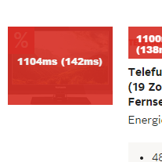
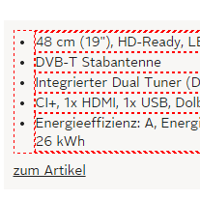
Im destructor() zu entfernen
Overlays
Markierungen wie z.B. Border

